Slide 1


12 - 3
أحل المسألة
أبحث عن نمط
أ.أحـمـد الأحـمـدي @ahmad9963

Slide 2
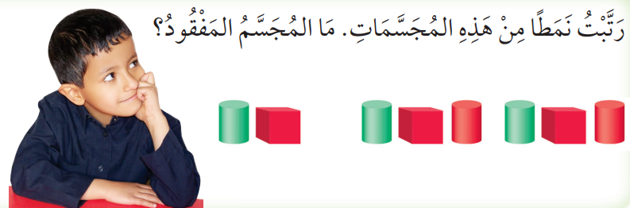
فكرة الدرس
أبحث عن نمط
لأحل المسألة .
أ.أحـمـد الأحـمـدي @ahmad9963

Slide 3
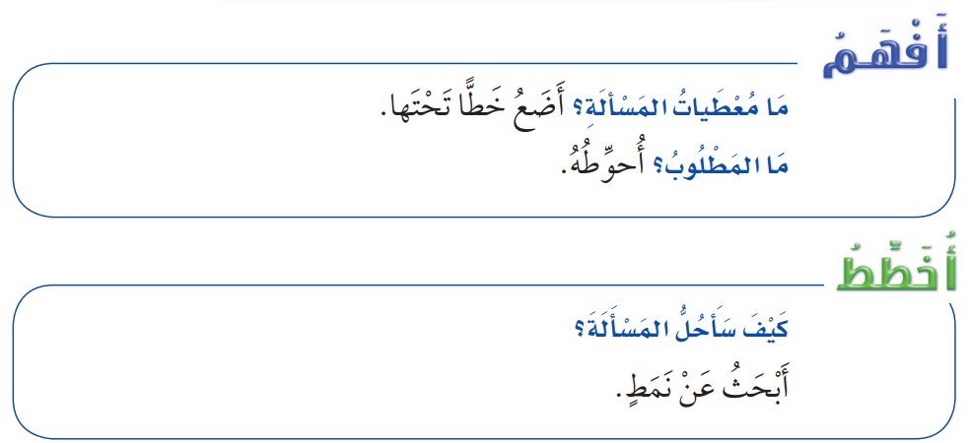

Slide 4
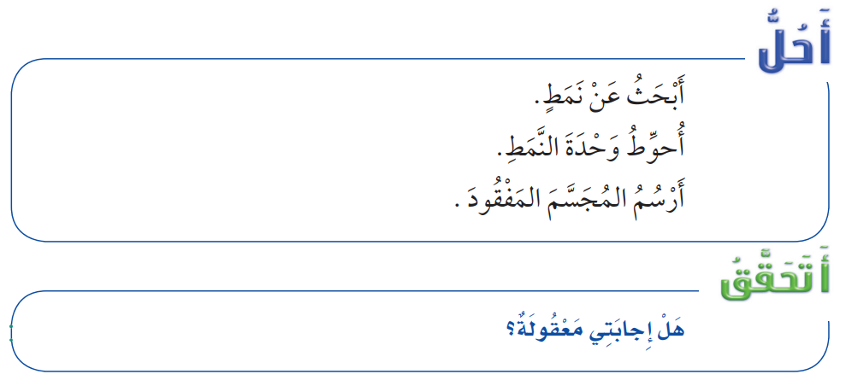

Slide 5


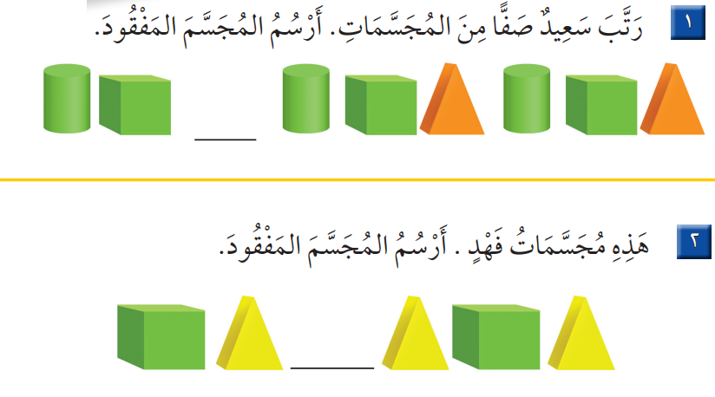

Slide 6

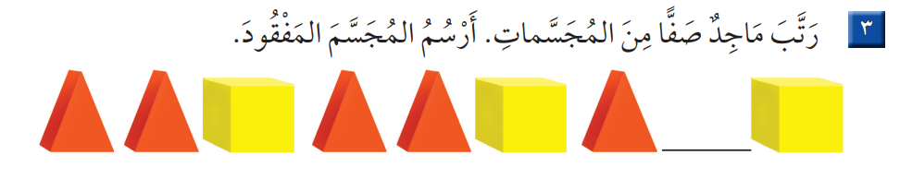
أ.أحـمـد الأحـمـدي @ahmad9963

Slide 7
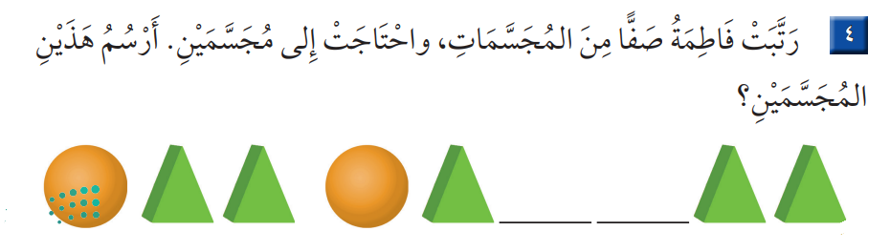
أ.أحـمـد الأحـمـدي @ahmad9963

